Slide 1
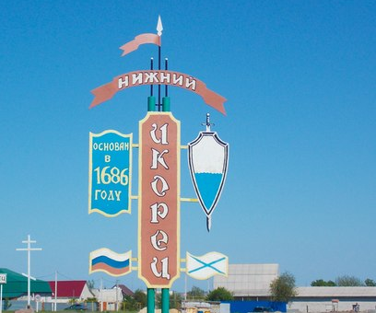
Икорецкая судостроительная
верфь

Slide 2
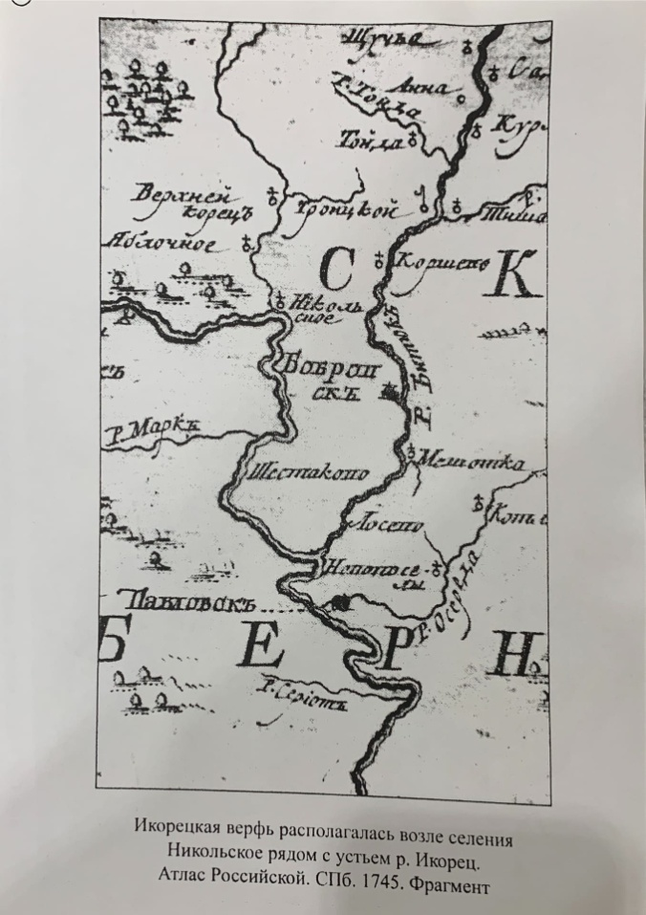
Архивные и Археологические исследования
Икорецкая верфь — корабельная верфь, действовавшая в XVIII веке на реки Икорец и занимавшаяся строительством кораблей для Азовского флота и Азовской флотилии.
Исследование данной темы началось с архивных поисков, которые привели к тому, что в распоряжении историков и краеведов оказалась множество документов, карт, схем, указов, касающихся Икорецкой верфи.

Slide 3
Архивные и Археологические исследования
В ходе исследований удалось найти чертеж 24-весельной казачьей лодки. Кроме чертежей казачьей лодки, были найдены чертежи 44-пушечного прама (плавучей артиллерийской батареи).

Slide 4
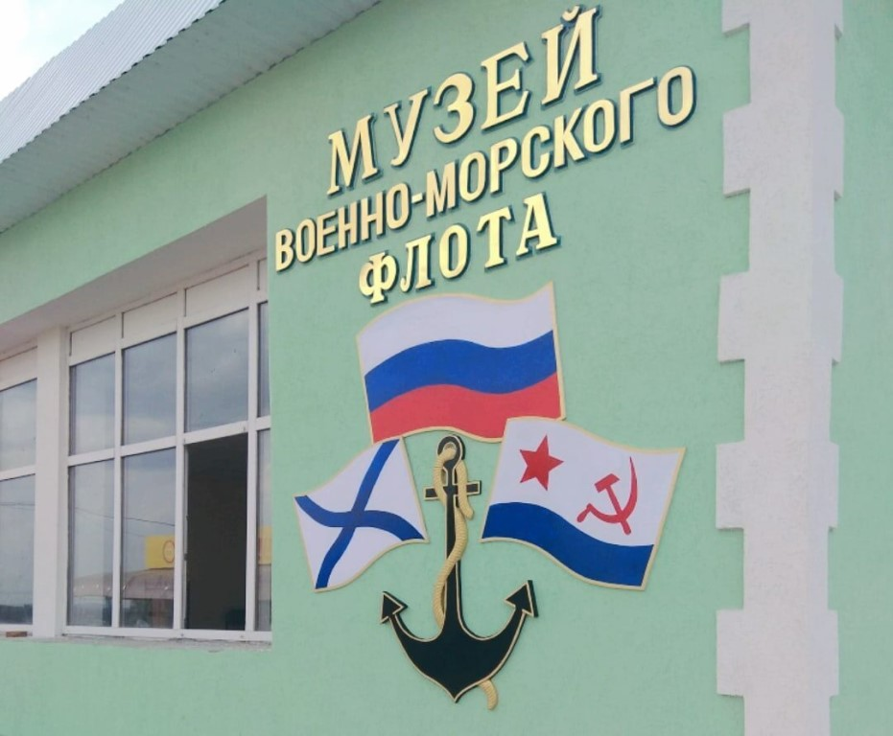
Архивные и Археологические исследования
Особый интерес для исследователей представляло выявить местонахождение самой верфи, ее границы, строения, количество строителей, их быт. Для этого нужно было предпринять полевое исследование. Его организовали в 2003 го­ду, когда проводился третий районный слет юных археологов, под руководством научного руководителя И.Е. Сафонова.
В результате трех полевых сезонов юные археологи обнаружили: шлак из печей, корабельные кованые гвозди, скобы, предметы материальной культуры XVIII века, в том числе посуда и монеты.

Slide 5

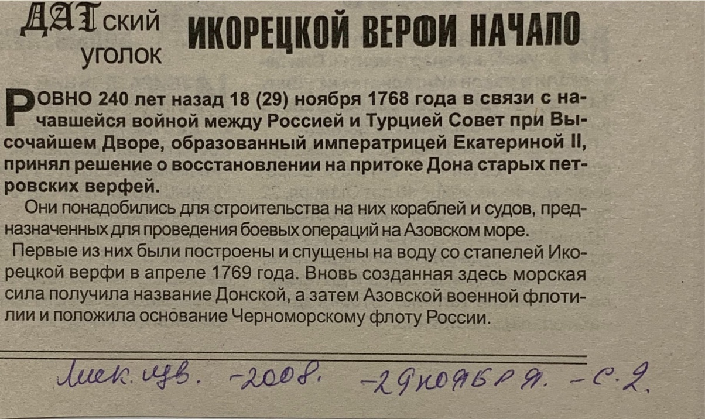
Периоды кораблестроения на Икорецкой верфи:
Первый период закончился в 1711 году,
Второй длился с 1737 по 1739,
Третий, последний и самый продуктивный – уже при императрице Екатерине II с 1768 по 1770.

Slide 6
Икорецкая верфь спускала на воду:
казацкие лодки (кайки),
галеры,
прамы,
грузовые будары для Донской и Азовской флотилии.
С обустройством, приобретением опыта и появлением таких кораблей как: Рябов, Афонасьев, Кливес и др. стали строиться и более серьезные корабли, в том числе фрегаты III разряда, которые стали ядром черноморского флота как «Модон», команда которого впервые составила карту и описание Севастопольской (Ахтиарской) бухты. Корабли крупного, океанского плавания (килевые) на Икорецкой верфи не строились ввиду мелководья на данной территории.

Slide 7
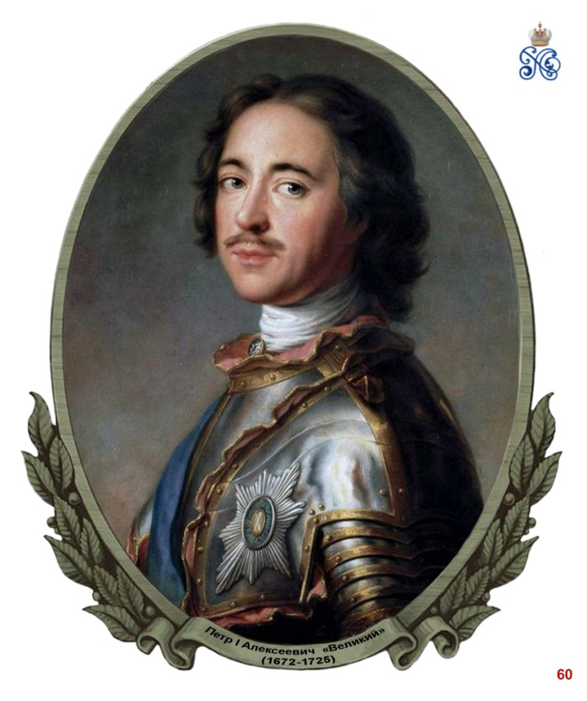
Икорецкая верфь при Петре I
В 1709 году, по инициативе Петра I, на территории современного Лискинского района Воронежской области близ села Нижний Икорец была создана судостроительная верфь, представляющая собой казённое предприятие мануфактурного типа.
Построена она была в устье реки Икорец при ее впадении в реку Дон у поселения Нижний Икорец. Само поселение возникло в 1686 году, но верфь стала строить суда (главным образом военные корабли небольшой осадки для мелководья) с началом петровских войн.

Slide 8
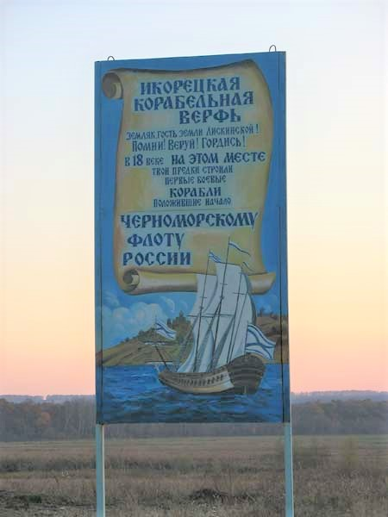
Икорецкая верфь при Петре I
Икорецкая, верфь находилась в подчинении Воронежского адмиралтейства, выполняя указы которого, икорецкие судостроители с 1709 по 1711 год изготовили 60 больших морских лодок для Азовского флота и Азовской флотилии.

Slide 9
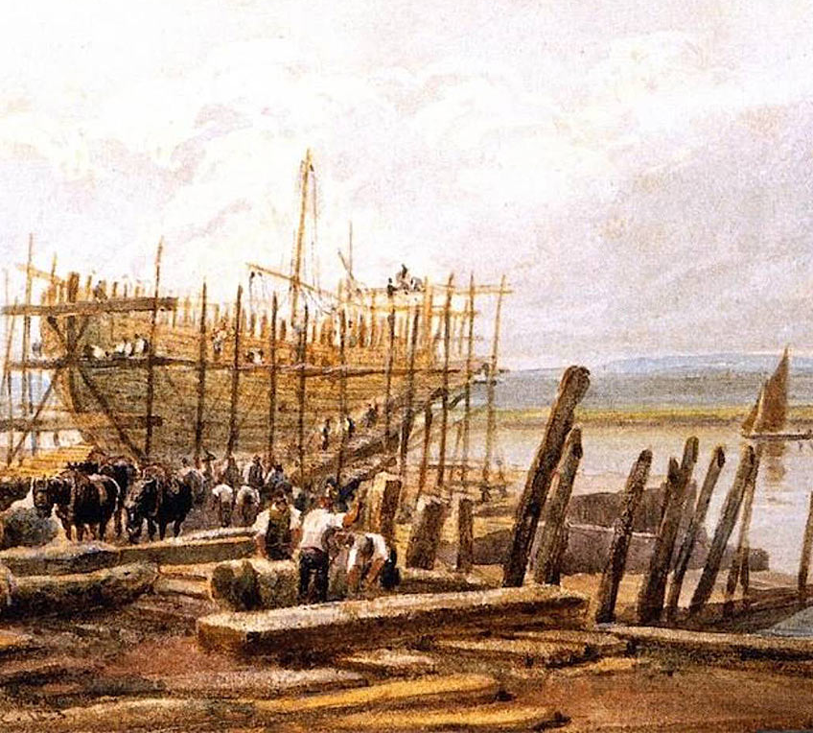
Икорецкая верфь при Петре I
Строительство судов шло ударными темпами, однако за всеми достижениями на верфи скрывался жестокий гнёт. Царь и дворяне, руководившие на верфи строительством кораблей, жестоко притесняли подневольных кораблестроителей. Многие крестьяне бежали в леса, уходили вниз по Дону в казачьи станицы.

Slide 10
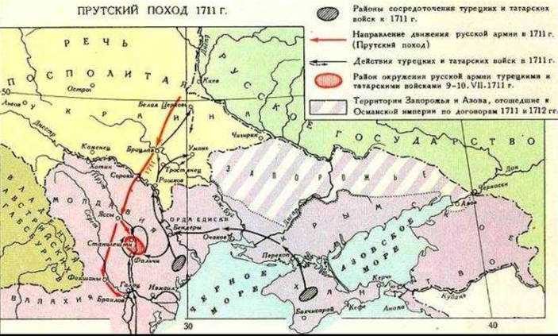
Икорецкая верфь при Петре I
Первая остановка работ на Икорецкой верфи произошла после подписания Россией и Турцией 12 июля 1711 года Прутского мирного договора, по которому Россия обязывалась вернуть туркам Азов и срыть крепости в Таганроге и Приазовье.

Slide 11
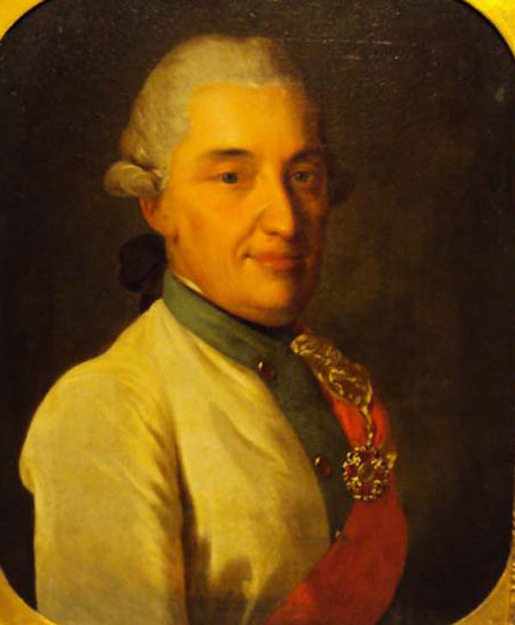
История и личности
В 1768 году, по возобновлению строительства кораблей для очередной Русско-турецкой войны, на верфях Воронежского края, в Воронеж Екатериной II был направлен Алексей Наумович Синявин.
Будучи уже на пенсии, он был произведен в контр-адмиралы и назначен командовать строительством кораблей (на Дону и притоках), а потом и всей Азовской Флотилией (уже в чине вице-адмирала).

Slide 12
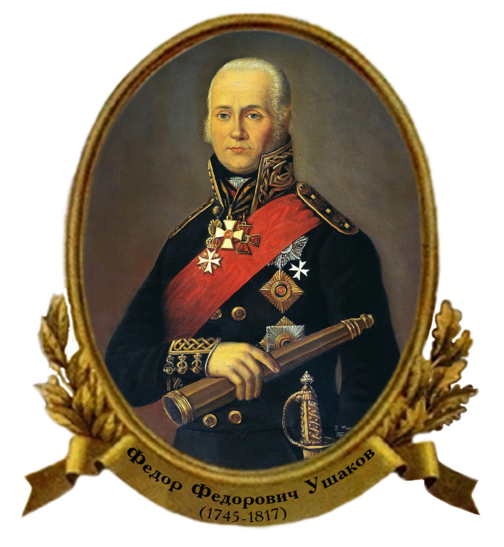
История и личности
На Икорецкую верфь в чине мичмана прибыл служить Ф.Ф. Ушаков. Под руководством Синявина он несколько месяцев служил на достройке корабля «Прам №5», пополнившего Азовскую флотилию.
Всего на Икорецкой верфи (с учетом консерваций) было построено более 900 единиц судов различного типа, ранга (класса) и назначения.

Slide 13
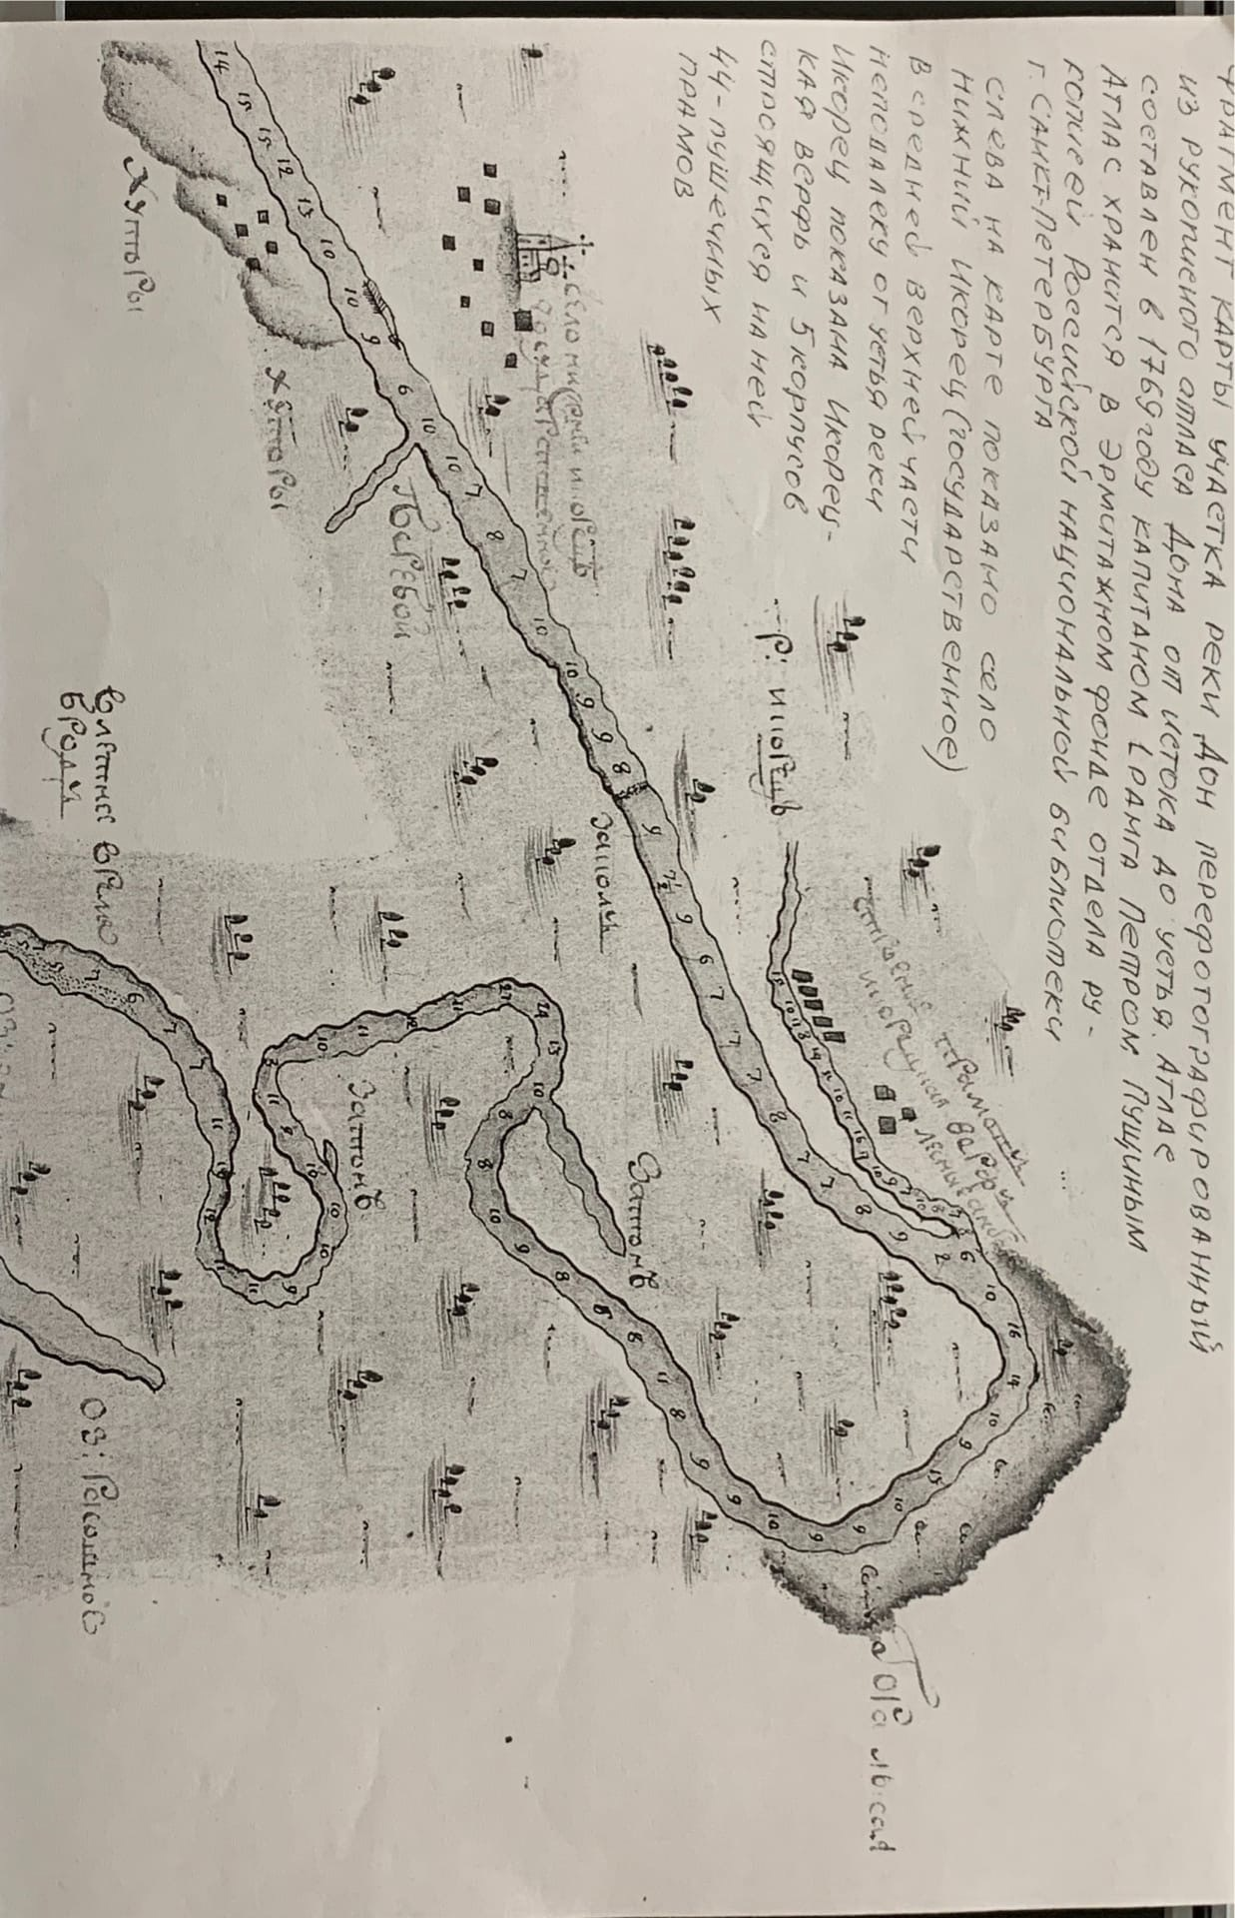

Slide 14
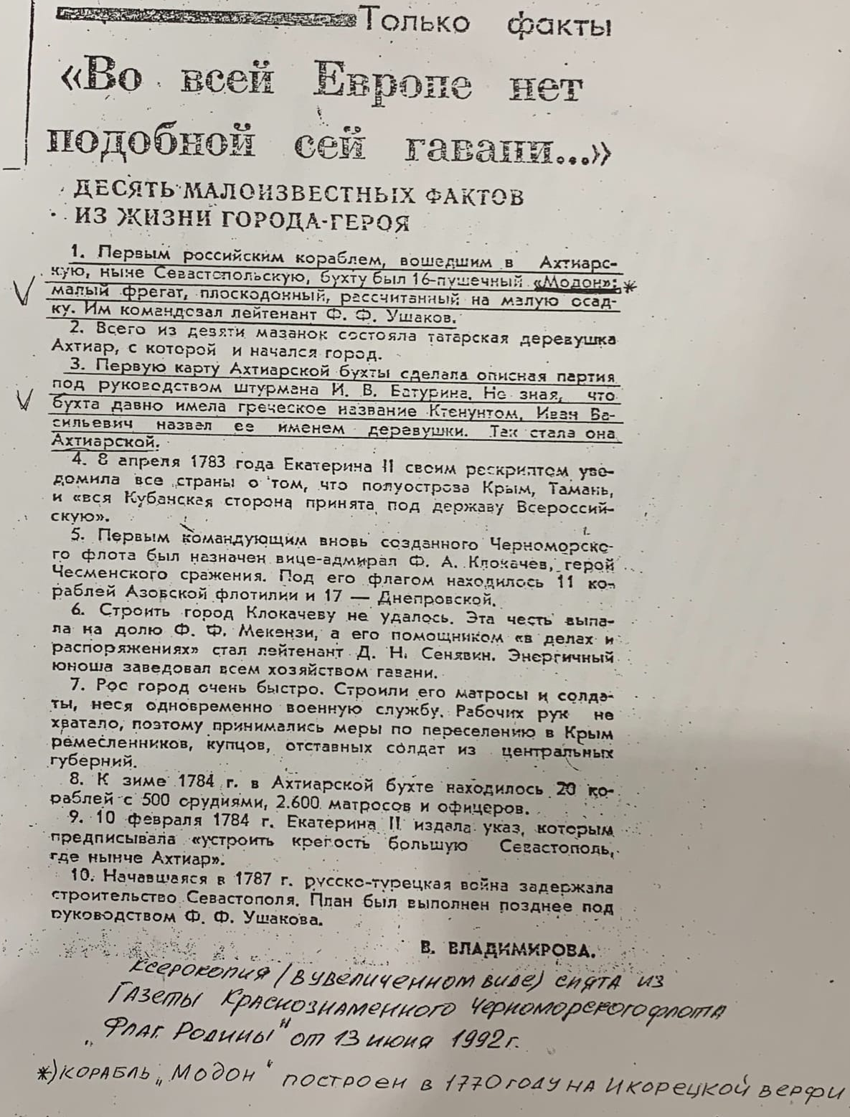

Slide 15
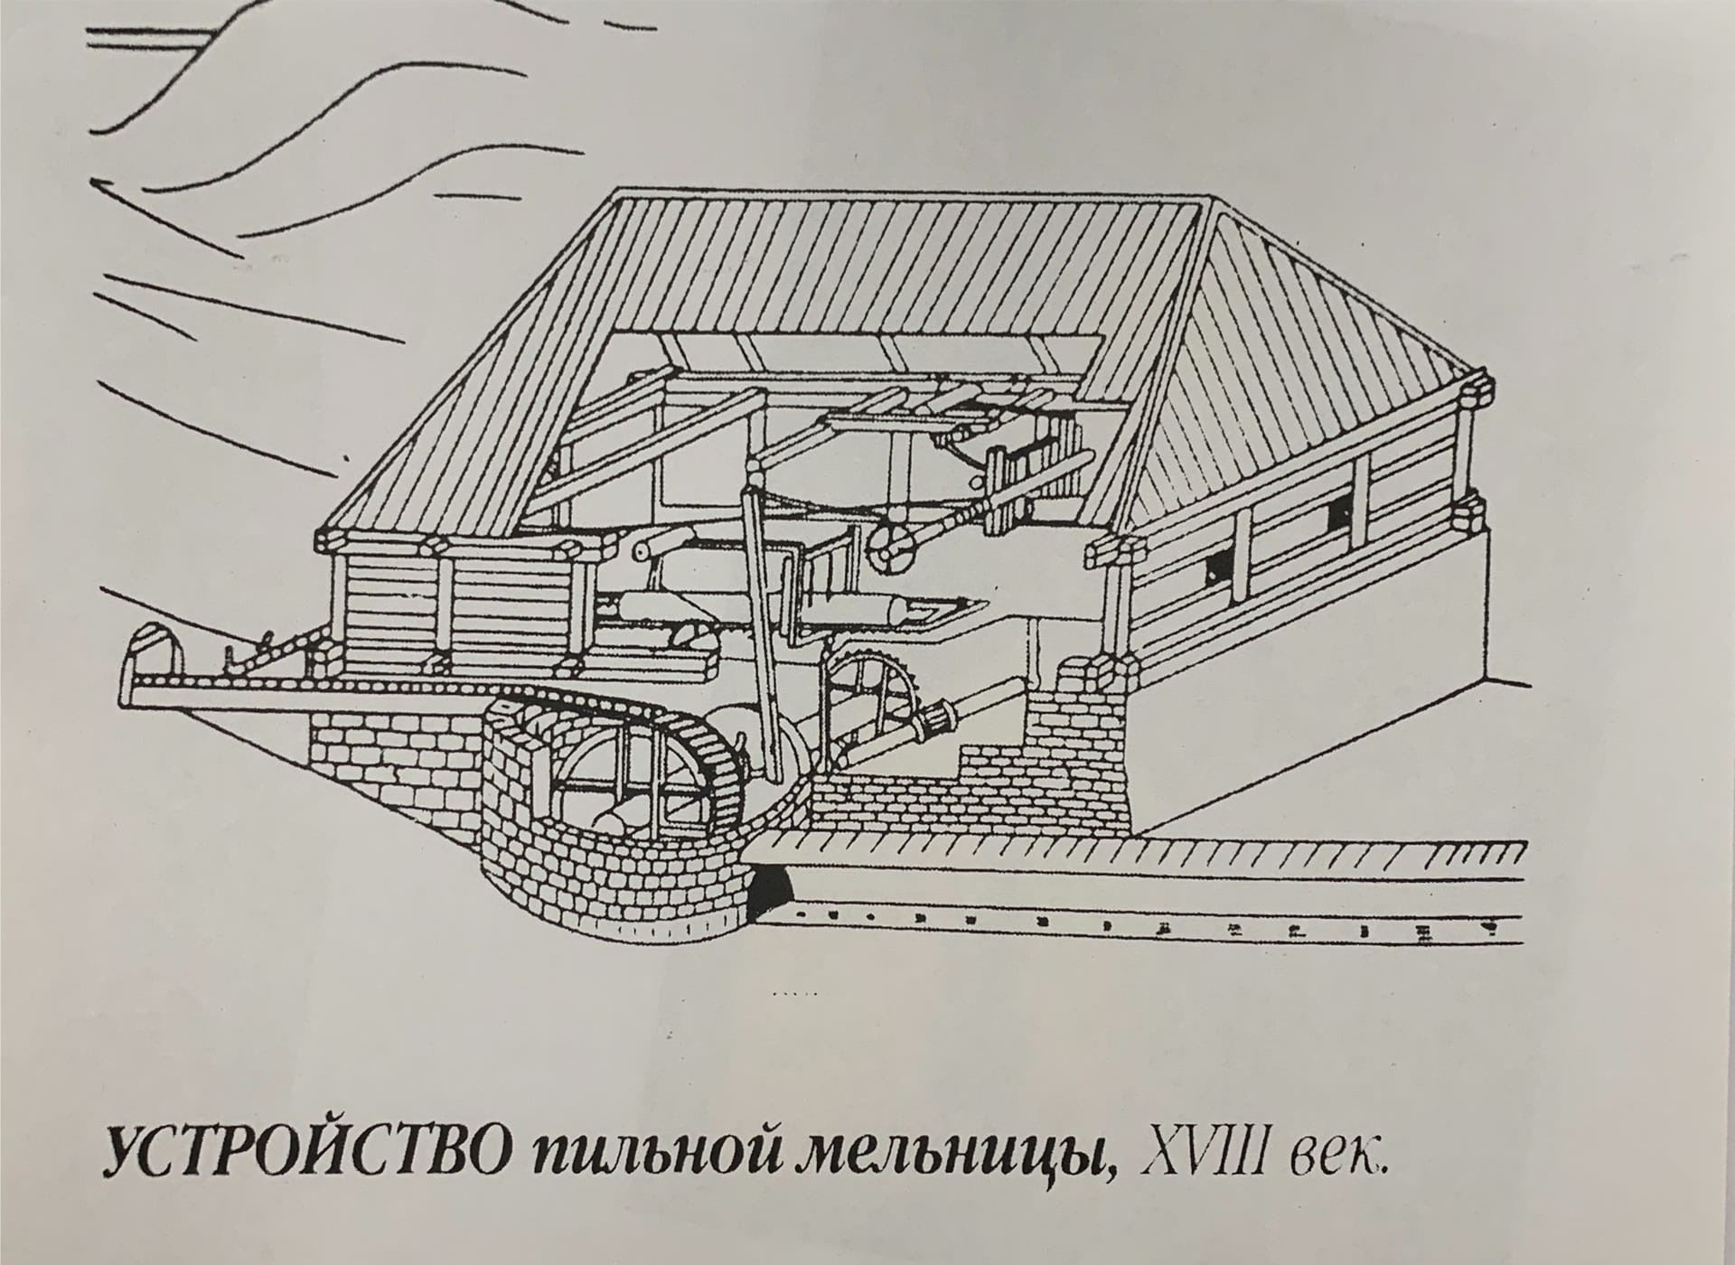

Slide 16
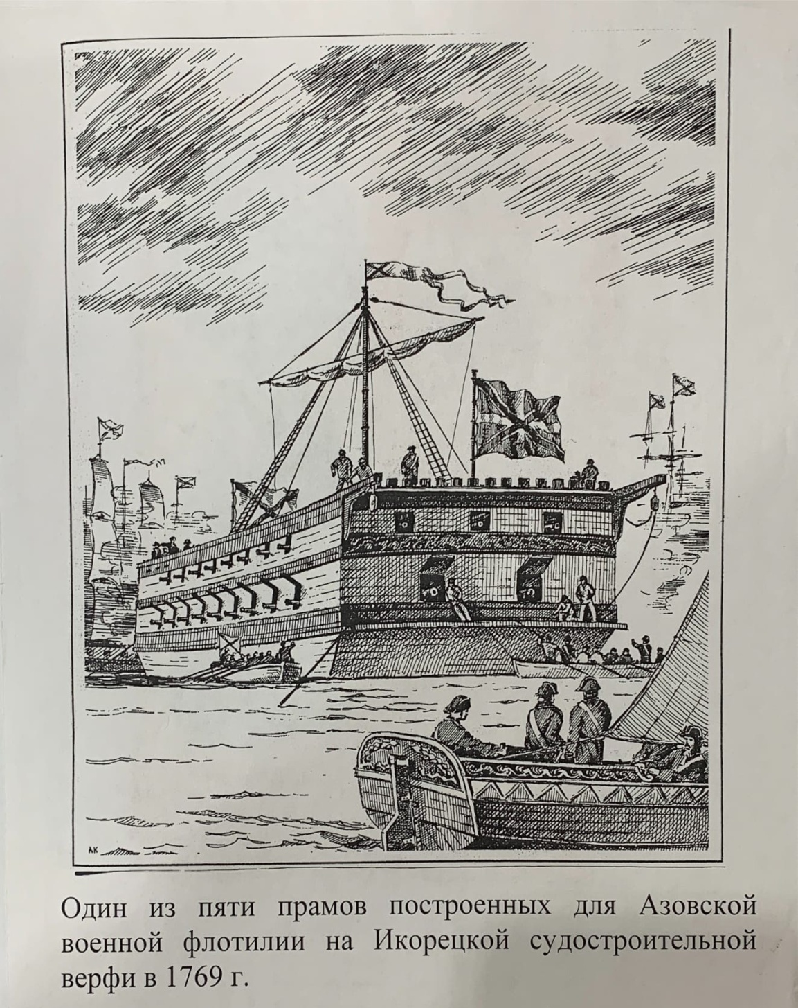
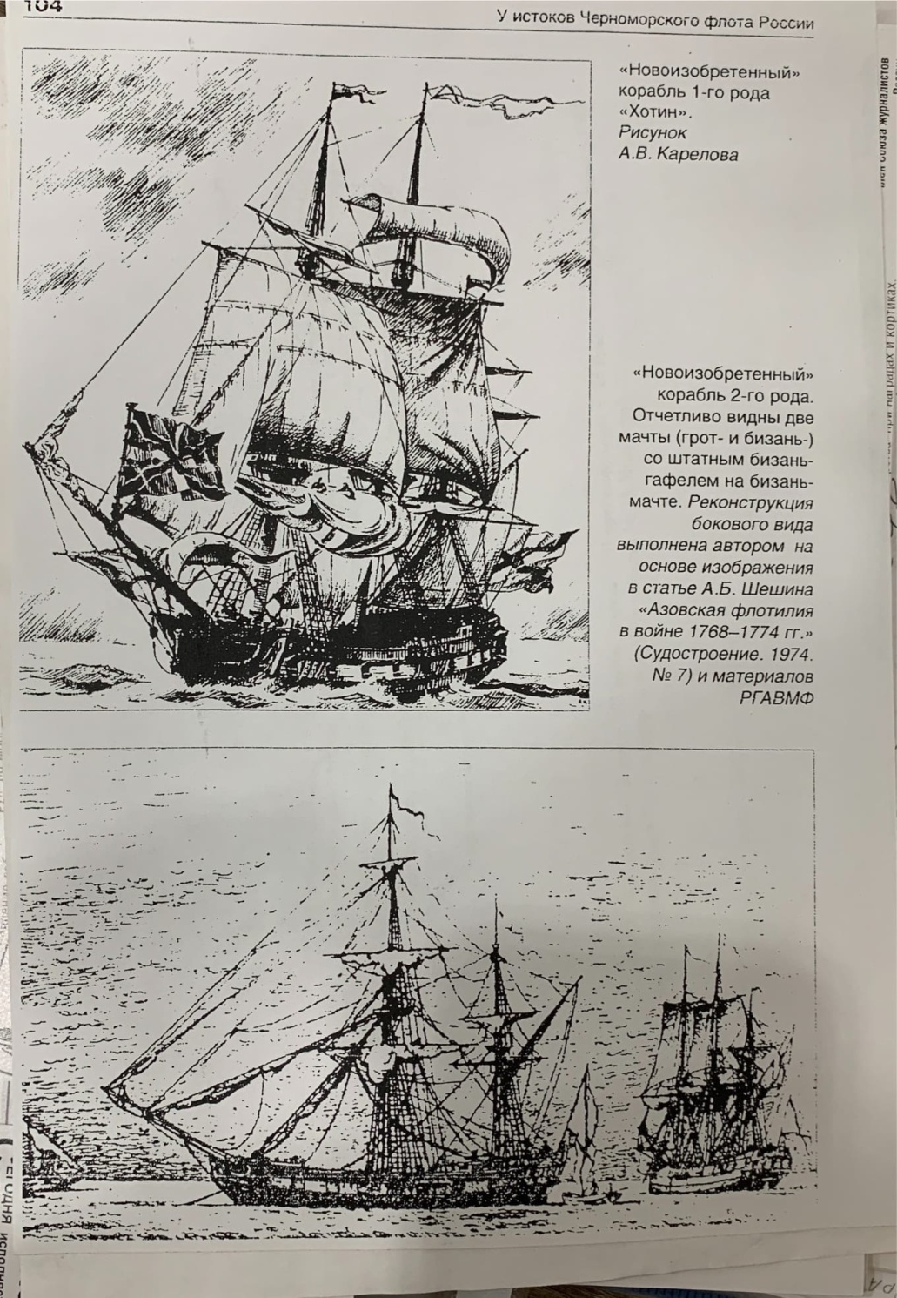

Slide 17
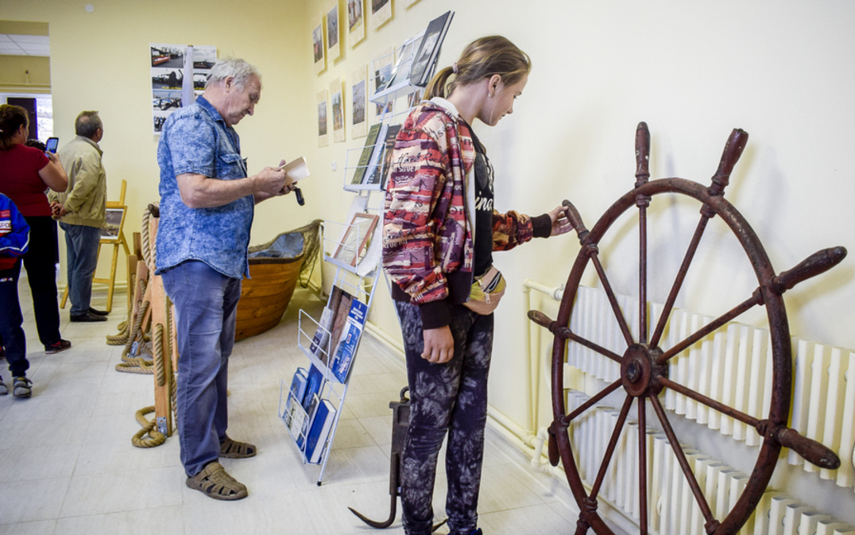
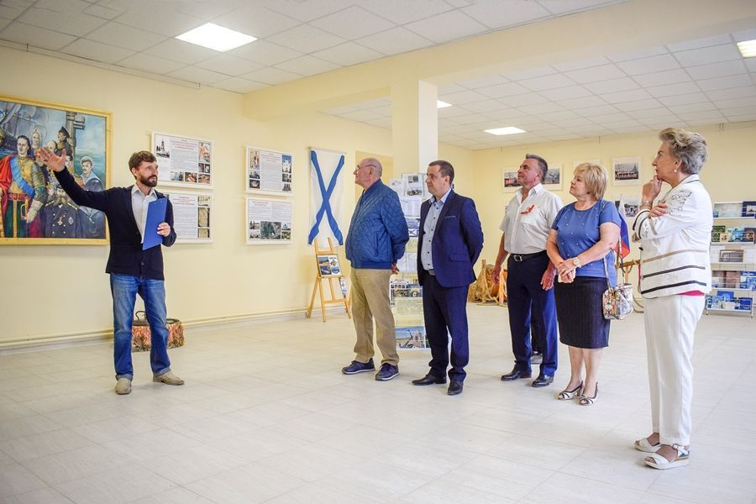
Музей военно-морского
флота в с. Икорец

Slide 18
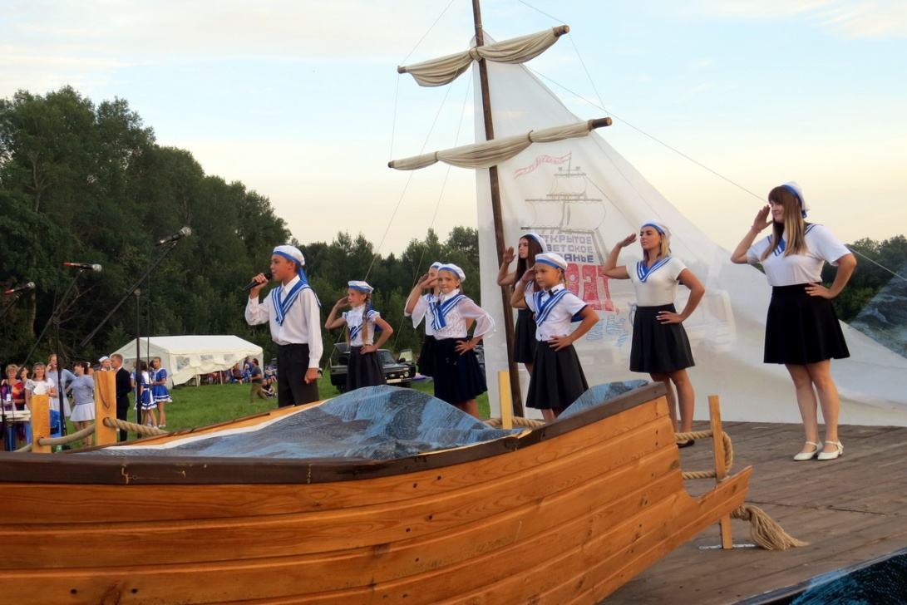
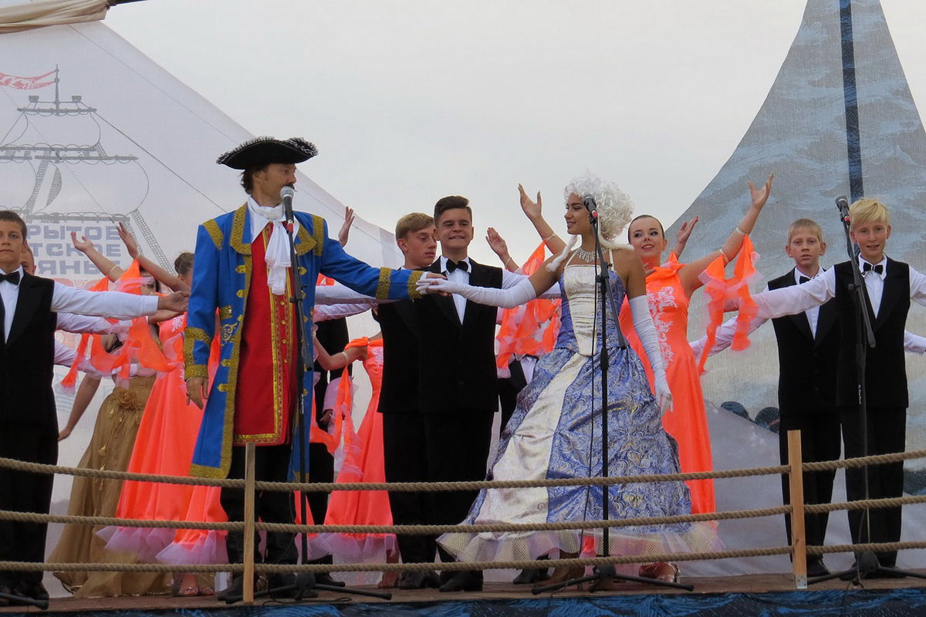
Фестивали

Slide 19
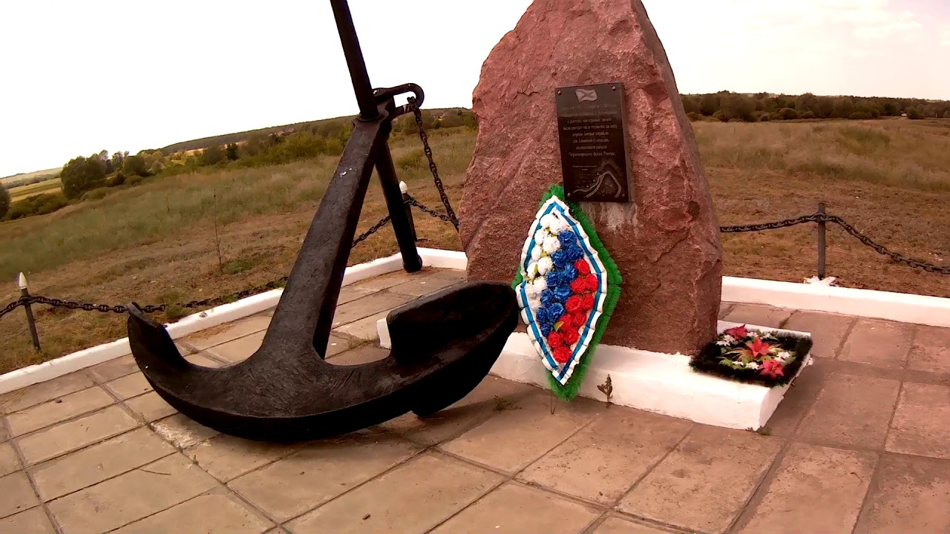

Slide 20
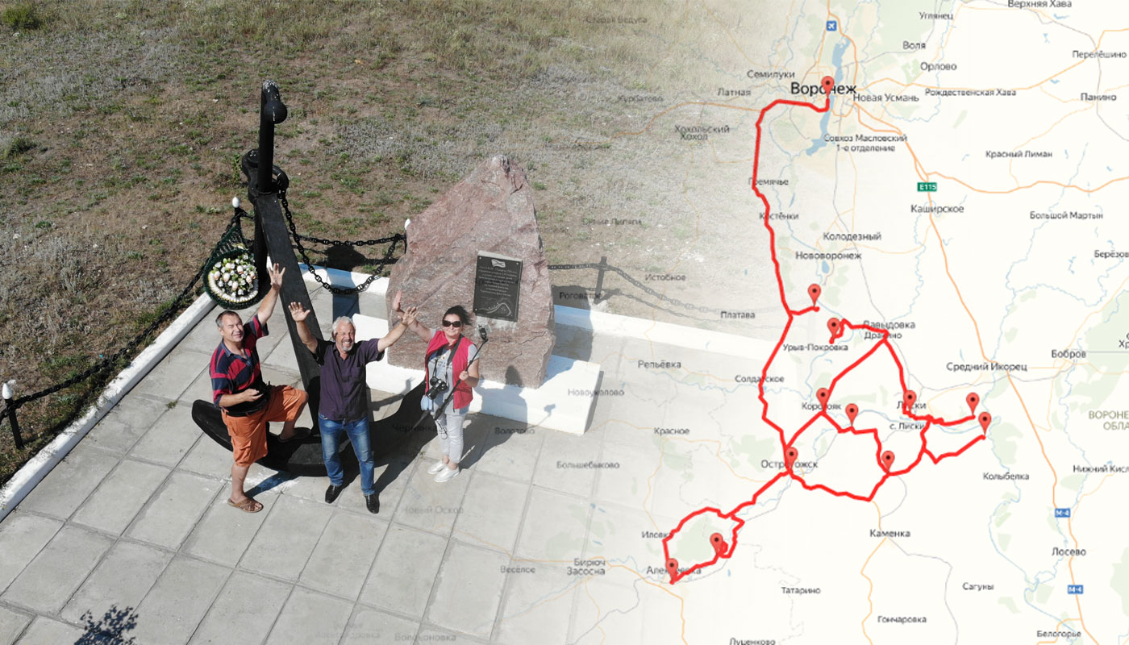
Спасибо за внимание!

